Slide 1
A szemét útja
Készítette: Mohos Bálint
Felkészítő tanár: Dudás Gabriella
Iskola neve,címe:
Tabán Általános Iskola és
Alapfokú Művészetoktatási Intézmény
Szeged

Slide 2
Bevezető kérdések
Kinek milyen elképzelése van arról, hogy miből lesz a szemét ?
Szerintetek mennyi szemét keletkezik évente Magyarországon ?
Notes:
1.Bevezető kérdés válasza: Egyszer mindenből szemét lesz.
2.Bevezető kérdés válasza: Körülbelül 114 millió tonna hulladék keletkezik évente.

Slide 3
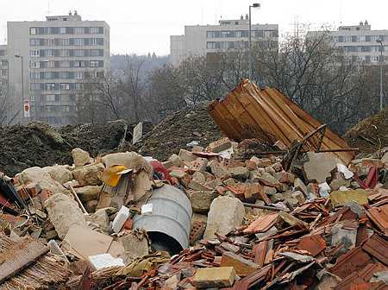
A szemét két útja (1)
Amikor a szemetet ömlesztve, egybe dobjuk ki akkor azt a szeméttelepen nem válogatják szét, hanem egyben elássák a szemétdombon.

Slide 4
A szemét két útja (2)
Ha a szemetet szelektíven gyűjtjük akkor azokból a használhatókat újrahasznosítják és külön helyekre küldik őket ahol újrahasznosítják.

Slide 5
A szemétdomb
Amint itt látni is lehet, az ömlesztve gyűjtött szemetet a szeméttelepen nem válogatják külön, hanem egytől-egyig a szemétdombra rakják le.

Slide 6
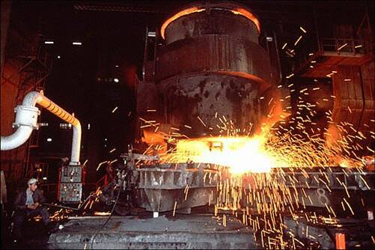
A szelektíven gyűjtött szemét
Azokat amiket szelektíven gyűjtöttünk egytől-egyig újrahasznosítják.
Pl.: a legtöbb fémet beolvasztják, az üvegpalackokat kimossák és újratöltik stb.

Slide 7
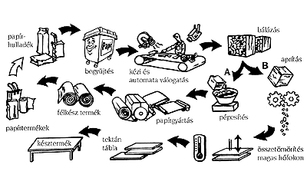
A papír újrahasznosítása
A begyűjtött papírhulladékokat elsősorban anyaguk szerint (újságpapír, kartonpapír, papírtartalmú többrétegű italosdoboz) válogatják szét. A szétválogatott papírokat bálázzák. Az anyaguk szerint visszagyűjtött papírokból készülhetnek A., papírtermékek, B., italos karton alapú késztermékek.

Slide 8
A műanyag újrahasznosítása
A műanyagok hasznosítása komplex feladat, mert ennek az anyagtípusnak számos különböző típusa létezik és van forgalomban. Gyakran ugyanannak a műanyagnak sem azonos az összetétele, mert a gyártás során erősítő anyagokat, töltőanyagokat, színezőanyagokat, stb. kevernek az alapanyagába. Emiatt a műanyagokat a szelektív hulladékgyűjtés során csak, mint vegyes műanyagot lehet gyűjteni, ezt követően pedig feldolgozás előtt kell anyagfajták szerint szétválasztani őket.

Slide 9
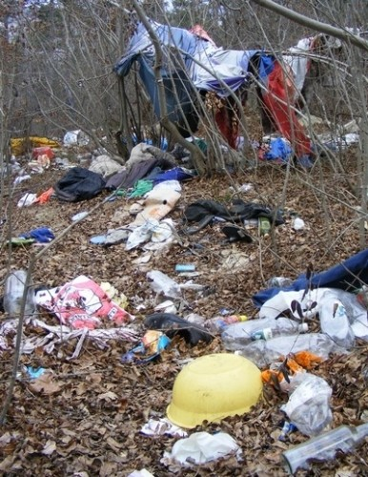
Szemét a szabadban
Most lássuk mi is lesz azzal a szeméttel amit nem kidobunk hanem eldobjuk a szabadban.
Ezeknek a hulladékoknak két fajtája van: az amelyik nem bomlik le és az amelyik lebomlik.

Slide 10
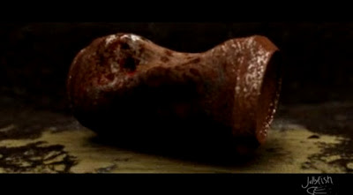
A lebomló szemetek
Sok olyan hulladékot dobnak el a szabadban ami szerencsére lebomlik. Ezek általában sok idő alatt bomlanak le de nem annyira veszélyesek mint azok a szemetek amik egyáltalán nem bomlanak le.

Slide 11
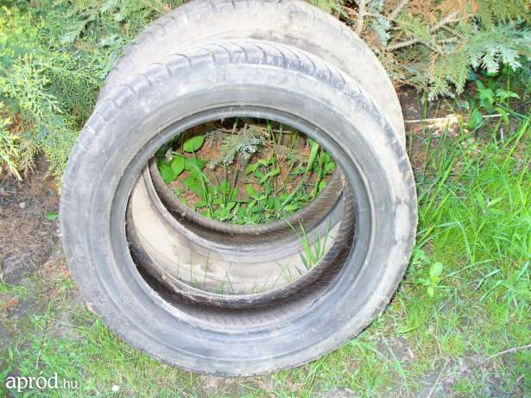
A nem lebomló szemét
Azok a hulladékok amik nem bomlanak le a szabadban nagy veszélyt jelentenek a környezetre nézve hiszen ezek nagy mértékben károsíthatják a környezetet.

Slide 12
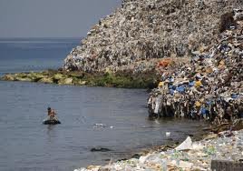
Szemét a vízben
Sok szemét a tengerekben és óceánokban köt ki. Ezek a hulladékok nagy kárt tudnak tenni a vizek élővilágában. Az áramlatok elsodorják ezeket a hulladékokat és ebből keletkezhetnek afféle szemét zátonyok.

Slide 13
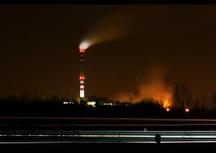
A szemét ártalmatlanítása
A legtöbb hulladékot a már elhangzott szemét dombokon elássák. Azonban néhány hulladéktól nem tudnak ilyen könnyen megszabadulni. Ezeket szemétégetőkbe küldik és ott magas hőfokon elégetik.

Slide 14
A sugárzó hulladék (atomtemető)
Sok olyan hulladék van ami sugárzik. (Ezek általában az atom erőművekből származnak) Ezeket úgy ártalmatlanítják hogy, mélyen a föld alatt ásnak egy beton külsejű „bunkert” és abba temetik a sugárzó hulladékot. Mikor egy ilyen tároló megtelik akkor bebetonozzák a bejáratot és eltemetik.

Slide 15
Összefoglalás
Ti hogyan gyűjtitek a szemetet ?
Lakóhelyed közelében hol találhatók szelektív hulladékgyűjtők?
Iskolátokban van-e papírgyűjtés?
Ügyeltek-e arra, hogy ne dobjatok el szemetet a szabadban ?

Slide 16
Forrásaim:
http://www.google.hu/imghp?hl=hu&tab=wi (minden képet innen gyűjtöttem)
http://hu.wikipedia.org/wiki/Hullad%C3%A9k
És ezeken kívül saját tudásom is beleadtam.

Slide 17
Köszönöm a figyelmet !
Készítette: Mohos Bálint

